Slide 1

Fizika
11-sinf
Laboratoriya ishi №1
Mavzu: O‘zgaruvchan tok zanjirida rezonans hodisasini o‘rganish.
O‘qituvchi:
Toshkent shahar Uchtepa tumani 287-maktab fizika fani o‘qituvchisi
Xodjayeva Maxtuma Ziyatovna.

Slide 2
Dars rejasi
Laboratoriya ishini bajarishda texnika xavfsizligi qoidalari bilan tanishish
Laboratoriya ishini bajarishda kerakli bo‘lgan jihozlar bilan tanishish
Laboratoriya ishini tajribada ko‘rsatish

Slide 3
Ishning maqsadi:
O‘zgaruvchan tok zanjirida kuchlanishlar rezonansi hodisasini o‘rganish.

Slide 4
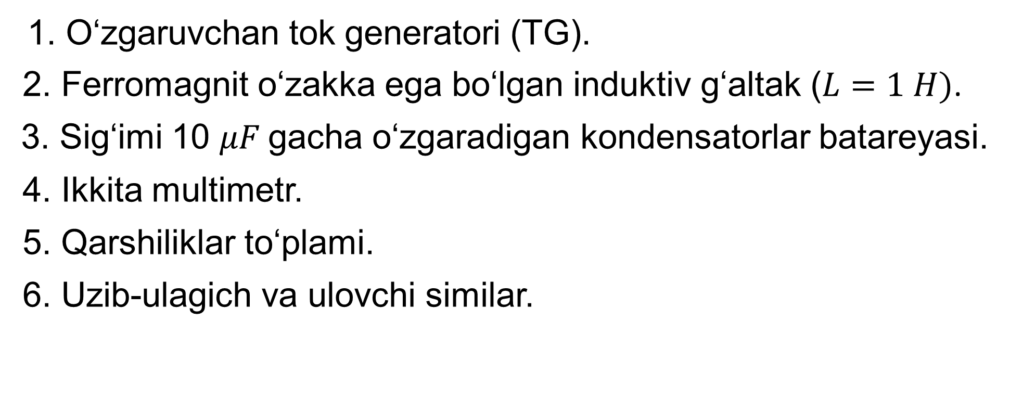
Kerakli jihozlar
1. O‘zgaruvchan tok generatori (TG).
2. Ferromagnit o‘zakka ega bo‘lgan induktiv g‘altak ($L=1 H)$.
3. Sig‘imi 10 $μF$gacha o‘zgaradigan kondensatorlar batareyasi.
4. Ikkita multimetr.
5. Qarshiliklar to‘plami.
6. Uzib-ulagich va ulovchi similar.

Slide 5
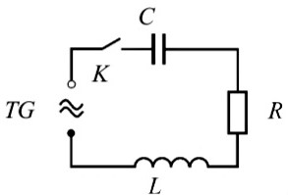
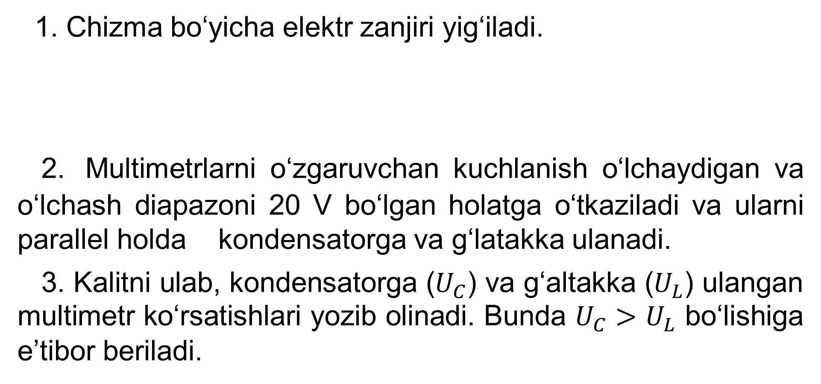
Ishni bajarish tartibi
1. Chizma bo‘yicha elektr zanjiri yig‘iladi.
2. Multimetrlarni o‘zgaruvchan kuchlanish o‘lchaydigan va o‘lchash diapazoni 20 V bo‘lgan holatga o‘tkaziladi va ularni parallel holda kondensatorga va g‘latakka ulanadi.
3. Kalitni ulab, kondensatorga ($U_{C}$) va g‘altakka ($U_{L}$) ulangan multimetr ko‘rsatishlari yozib olinadi. Bunda $U_{C}>$ $U_{L}$ bo‘lishiga e’tibor beriladi.

Slide 6
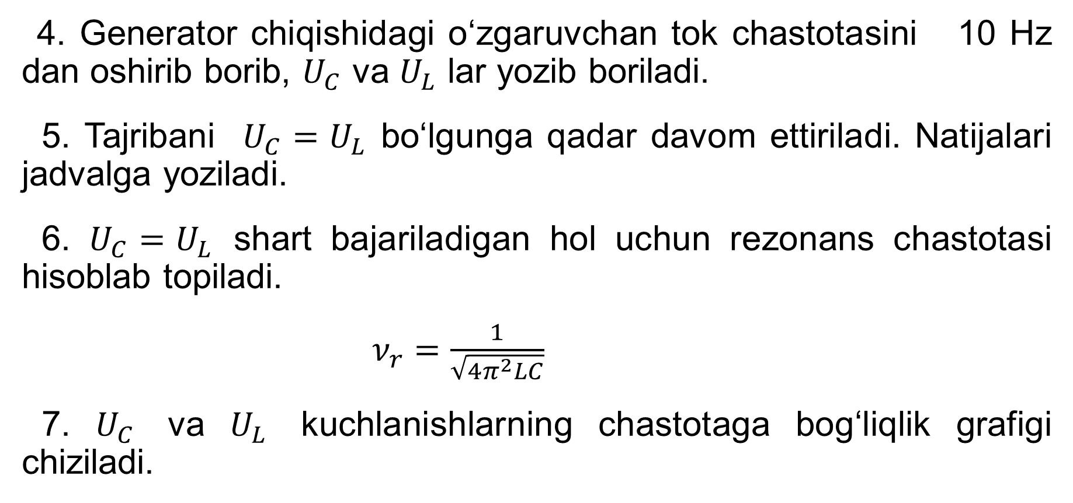
Ishni bajarish tartibi
4. Generator chiqishidagi o‘zgaruvchan tok chastotasini 10 Hz dan oshirib borib, $U_{C}$ va $U_{L}$ lar yozib boriladi.
5. Tajribani $U_{C}=U_{L}$ bo‘lgunga qadar davom ettiriladi. Natijalari jadvalga yoziladi.
6. $U_{C}=U_{L}$ shart bajariladigan hol uchun rezonans chastotasi hisoblab topiladi.
$ν_{r}=\frac{1}{\sqrt{4π^{2}LC}}$
7. $U_{C}$ va $U_{L}$ kuchlanishlarning chastotaga bog‘liqlik grafigi chiziladi.

Slide 7
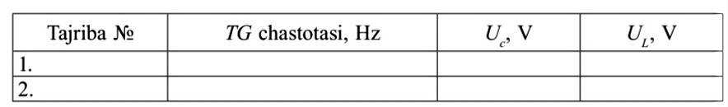
O‘lchash va hisoblash natijalari
O‘lchash natijalari jadvalga yoziladi va tahlil qilinadi.

Slide 8
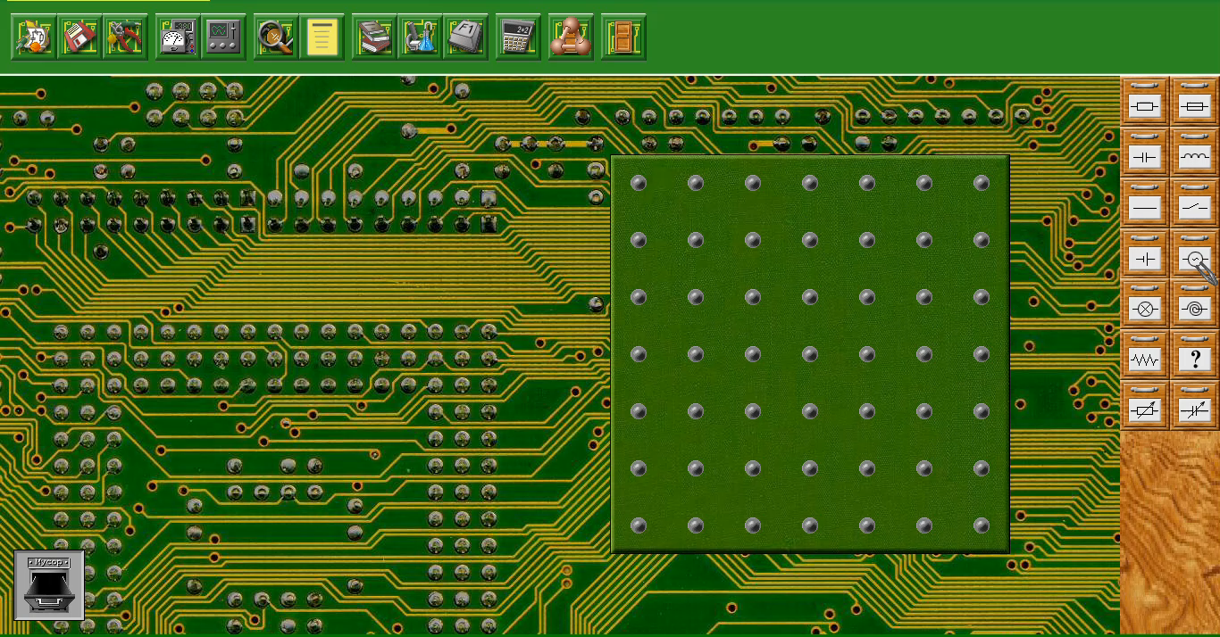

Slide 9
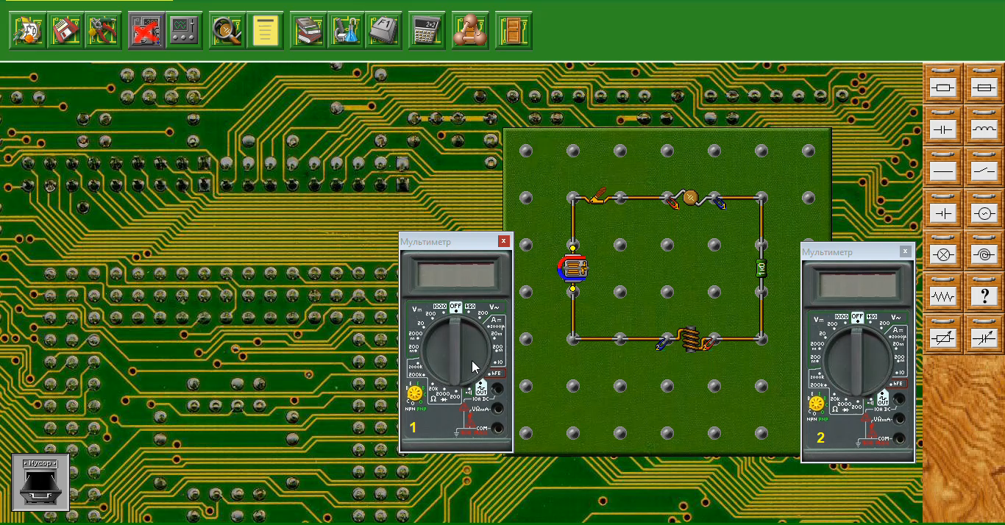

Slide 10


Slide 11


Slide 12


Slide 13


Slide 14

Rezonans chastotasi
$L=1 H$ $C=10 μF$
$ν_{r}=\frac{1}{\sqrt{4π^{2}LC}}$
$ν_{r}=\frac{1}{\sqrt{4∙{\left(3,14\right)}^{2}∙1 H∙10∙{10}^{−6}F}}=50 Hz$

Slide 15


Slide 16


Slide 17


Slide 18


Slide 19
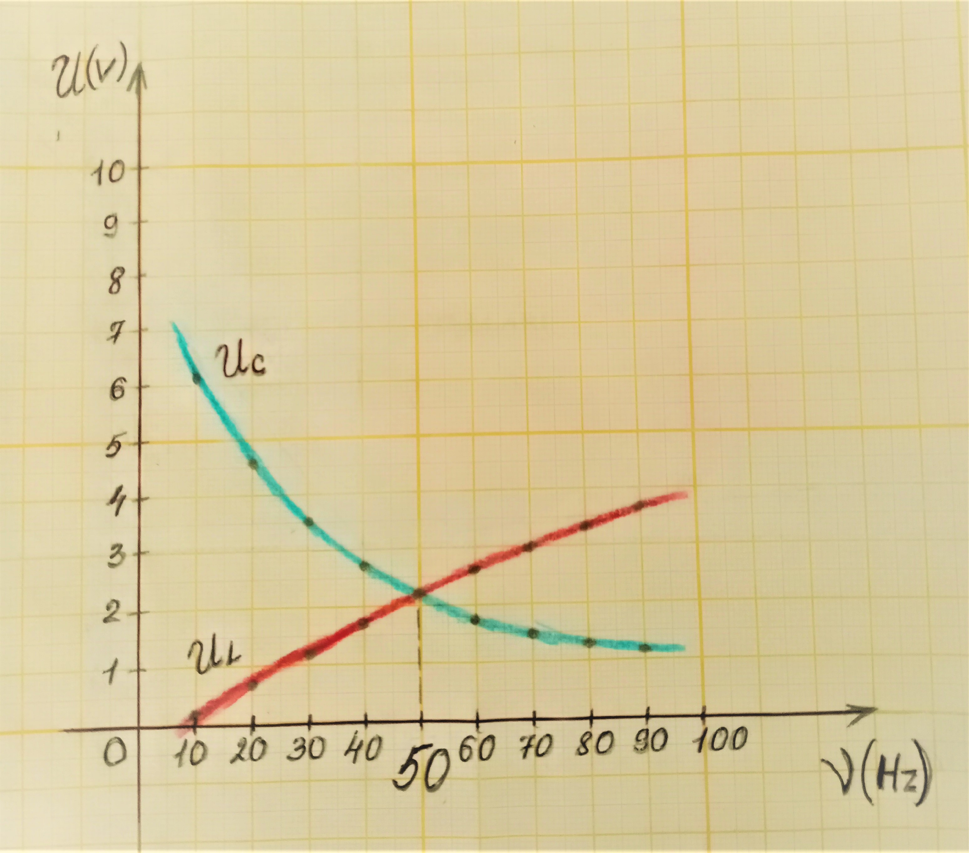

$U_{C}$ va $U_{L}$ kuchlanishlarning generator chastotasiga bog‘liqlik grafigi.

Slide 20
Mustaqil bajarish uchun topshiriqlar
1. Mavzuga oid savollarga javob yozish.
2. O‘lchash va hisoblash natijalarini tahlil qiling va xulosa yozing.

